Slide 1


Kisprojekt Alap
Interreg V-A SKHU Együttműködési Program

Slide 2


Kisprojekt Alap
Kisebb terjedelmű pályázatok támogatásának összege
Alapvető cél: A határon átnyúló társadalmi kohézió erősítése, hosszú távú
együttműködések kialakítása által a határ mindkét oldalán
A Kisprojekt Alap az Interreg V-A SK-HU Együttműködési program két prioritási
tengelye keretén belül valósul meg:
PT1: Természet és Kultúra
PT4: Közintézmények és a határtérségekben élő emberek határon átnyúló együttműködésének javítása

Slide 3
II. Felhívás a Kisprojekt Alap keretében
Felhívás típusa: nyitott felhívás
Meghirdetés dátuma: 2019.04.01.
Elbírálási fordulók: 2019.06.30.
2019.09.30.
2020.02.28.
Projekt időtartama: max. 12 hónap
ERFA által nyújtott minimális hozzájárulás: 20 000 EUR
ERFA által nyújtott minimális hozzájárulás: 50 000 EUR
A projekt finanszírozása: ERFA hozzájárulás: 85%
saját forrás: 15%
Partnerség min.1 szlovák és 1 magyar partner

Slide 4
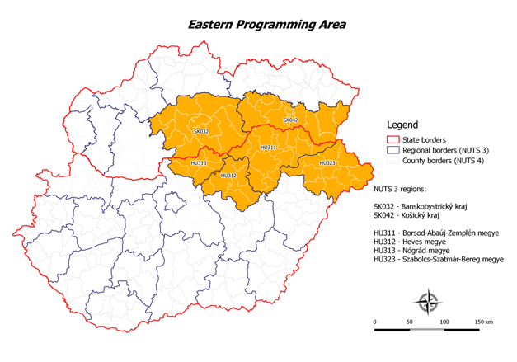
Jogosult területek
Szlovák Köztársaság
SK032 – Banskobystrický kraj
SK042 – Košický kraj
Magyarország
HU221 – Borsod – Abaúj – Zemplén megye
HU311 – Heves megye
HU312 – Nógrád megye
HU323 – Szabolcs – Szatmár – Bereg megye

Slide 5
Jogosult pályázók
Közintézmények;
Egyházak;
Európai Területi Társulások;
Önkormányzatok és felsőbb szintű közigazgatási területek;
Iskolák;
Állami felsőoktatási intézmények/egyetemek és állami kutatóintézmények;
Nonprofit szervezetek;
Stb.

Slide 6


Jogosult tevékenységek
PT1 – Természet és Kultúra
Természet:
a kulturális örökség megőrzése és népszerűsítése,
a kiegészítő infrastruktúra felújítása vagy építése,
a természetvédelemmel kapcsolatos tapasztalatok megosztása a folyómenti területeken,
közös környezetvédelmi kampányok és oktatási programok,
erdészettel kapcsolatos programok kialakítása és megvalósítása gyermekek számára,
a természetes élőhelyek tisztítására és javítására irányuló programok,
stratégiák, tanulmányok, kutatások vagy tervek kidolgozása a természeti örökség megújítása érdekében…

Slide 7
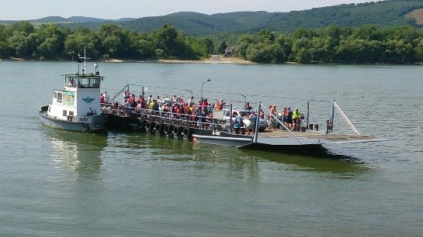
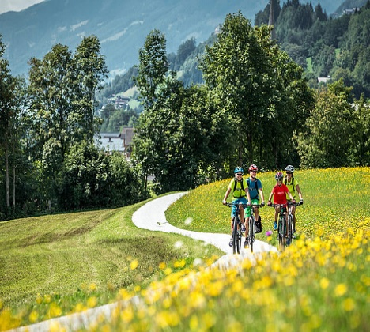
Jogosult tevékenységek
PT1 – Természet és kultúra
Turizmus:
kerékpárútvonalak és a turisztikai infrastruktúra megújítása és megjelölése,
közös kerékpártúrák szervezése,
zöld útvonalak / ökoutak építése,
kis vízi /folyami infrastruktúrák építése (pontonok, stb.),
kempingek / táborok létrehozása és kialakítása
tematikus utazások szervezése
sport-és kulturális programok kialakítása a turisták számára,
innovatív IKT-megoldások alkalmazása
a magas hozzáadott értékkel rendelkező turizmus kihasználása specifikus szegmensekben…

Slide 8
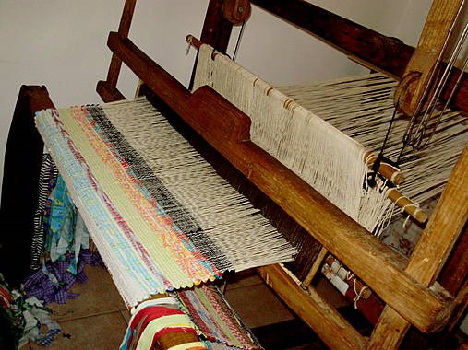
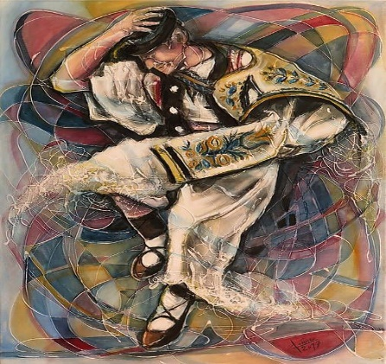
Jogosult tevékenységek
PT1 – Természet és Kultúra
Kultúra:
a kulturális örökség népszerűsítése,
közös kiállítások és kísérő rendezvények szervezése,
közös vásárok szervezése a helyi termékek népszerűsítése érdekében,
oktatási programok szervezése kézművesek számára,
vallási helyek megőrzése és megújítása,
zarándokutak kialakítása/megjelölése,
közös zarándokutak szervezése,
közös fesztiválok szervezése,
amfiteátrumok és azok környezetének építése, felújítása,
közös színházi alkotások előkészítése és bemutatása,
kulturális rendezvények szervezése testvérvárosok között,

Slide 9

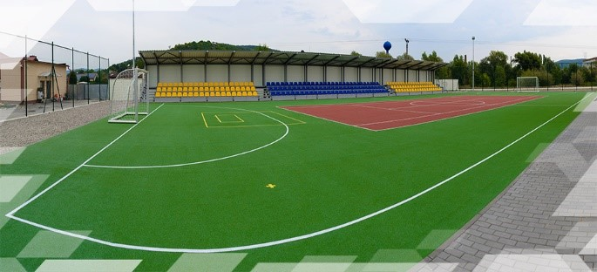
Jogosult tevékenységek
PT1 – Természet és Kultúra
Sport:
többfunkciós játszóterek építése,
közös sportrendezvények szervezése,
közös sportligák szervezése,
versenyek szervezése különféle sporttevékenységek keretén belül,
sporttevékenységek szervezése a hátrányos helyzetű lakosság / marginalizált csoportok számára,
új, rendhagyó sportágak bemutatása

Slide 10


Jogosult tevékenységek
PT4 - Közintézmények és a határtérségben élő emberek határon átnyúló
együttműködésének javítása
határon átnyúló hatással rendelkező stratégiák, tanulmányok, kidolgozása,
közös szakmai programok kialakítása
rendezvények szervezése az önkormányzatok között, a fiatalok, illetve fogyatékkal élő fiatalok közötti együttműködés kialakítása érdekében,
általános és középiskolák közös rendezvényeinek szervezése,
iskoláztatások, tapasztalatcserék
brossúrák, könyvek, DVD-k kiadása, kisfilmek stb.,
határon átnyúló szolgáltatások kialakítása,
a helyi érdekű médiák együttműködése
határon átnyúló médiák létrehozása,
versenyek szervezése…

Slide 11
A projektek benyújtása
a formanyomtatvány szlovák és magyar változata + mellékletek,
1x a teljes pénzügyi hozzájárulás iránti kérelem EREDETI nyomtatott, köttetett formátumban (a teljes PHIK tartalmazza: 1 x az eredeti formanyomtatványt szlovák nyelven kitöltve, 1x az eredeti formanyomtatványt magyar nyelven kitöltve és 1x a mellékletek eredeti példányát)
2x a teljes pénzügyi hozzájárulás iránti kérelem MÁSOLATA nyomtatott, köttetett formátumban (a másolat tartalmazza: 1x a formanyomtatvány szlovák nyelvű változatának másolatát, 1 x a formanyomtatvány magyar nyelvű változatának másolatát és 1x a csatolandó mellékletek másolatát.)
A teljes PHIK formanyomtatványa szlovák és magyar nyelvű, EREDETI változatát a vezető kedvezményezett hivatalos képviselőjének áláírásával és bélyegzőjével kell ellátni.
elektronikusan 1x CD/DVD-n, PHIK excelben és PDF formátumban és a mellékletek PDF formátumban.

Slide 12
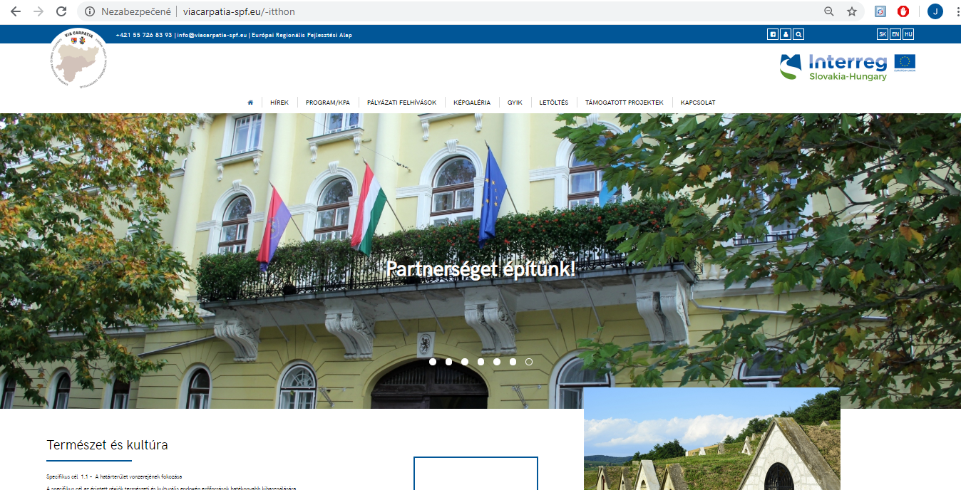
www.viacarpatia-spf.eu

Slide 13
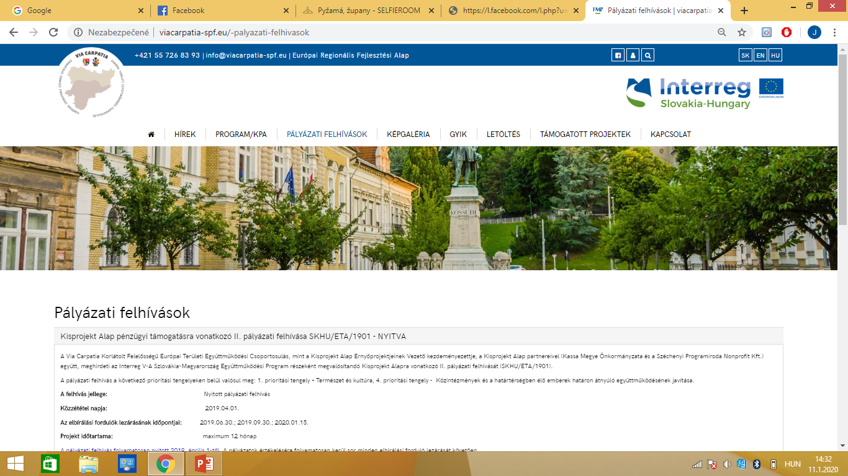

Slide 14
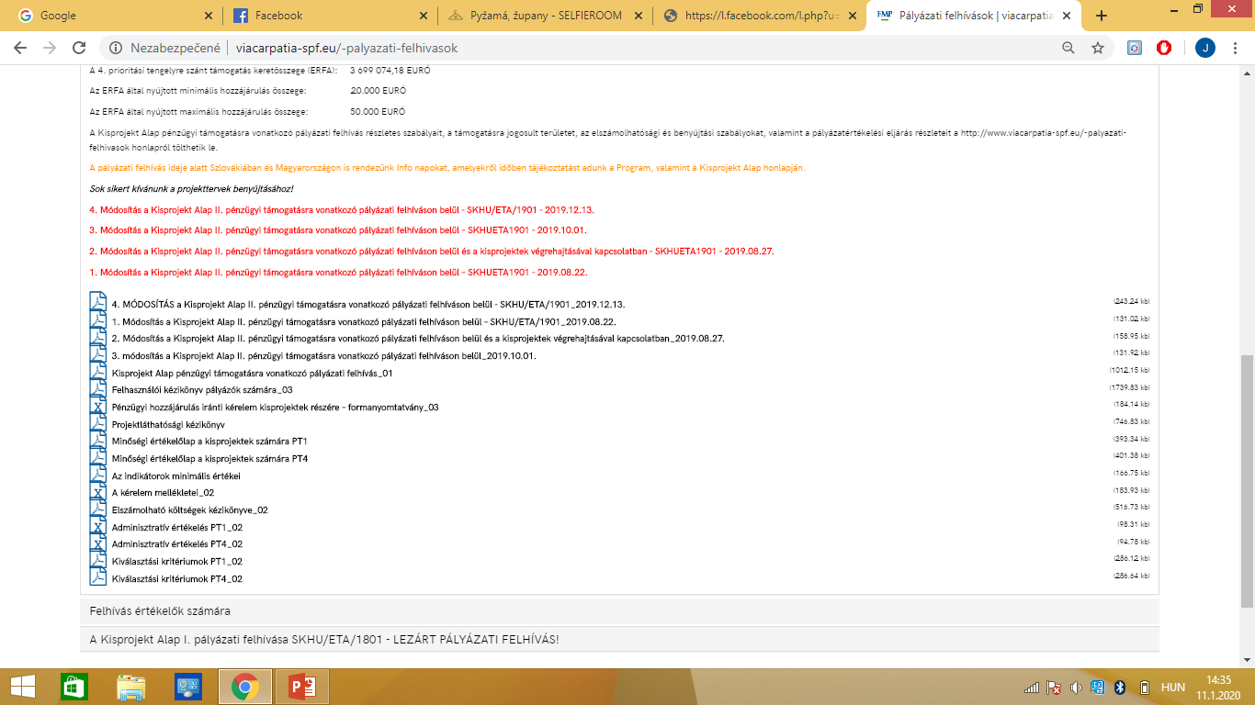

Slide 15
Leggyakrabban elkövetett hibák
  a kérelem nem tartalmazta a projekt angol nyelvű rövid leírását,
  a pályázó helytelenül választotta ki az indikátorokat, valamint a specifikus intézkedéseket,
  a kérelem eredeti példánya nem került benyújtásra,
  a partnerek költségvetése közötti arány meghaladta a
  megengedett 70-30%-os arányt,
  a projekt partnere nem szerepel a jogosult pályázók között,
  a kérelem kizárólag szlovák nyelven került benyújtásra.

Slide 16

A kisprojekt végrehajtása a kedvezményezett részéről előfinanszírozást igényel!

Slide 17
Pályázatok a KPA keretében

Slide 18
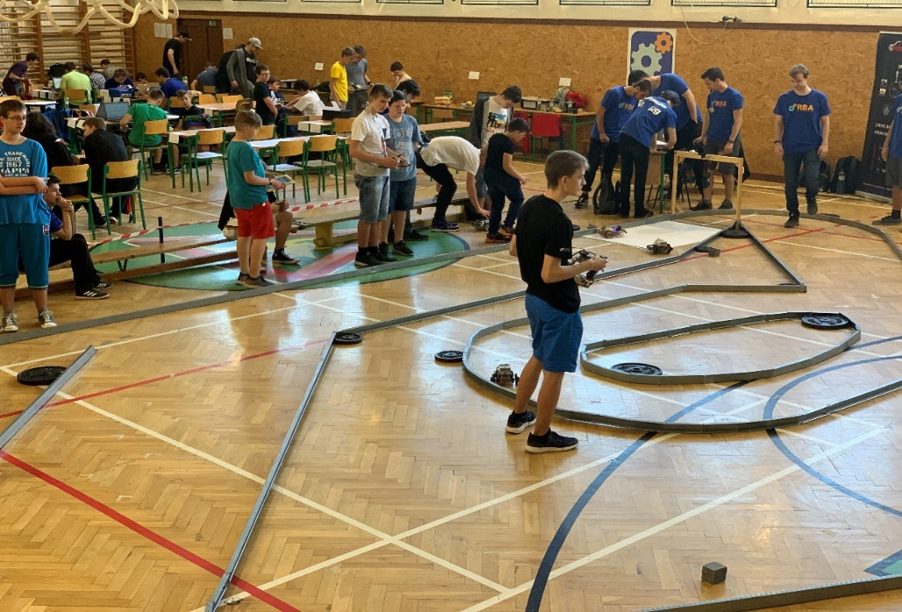
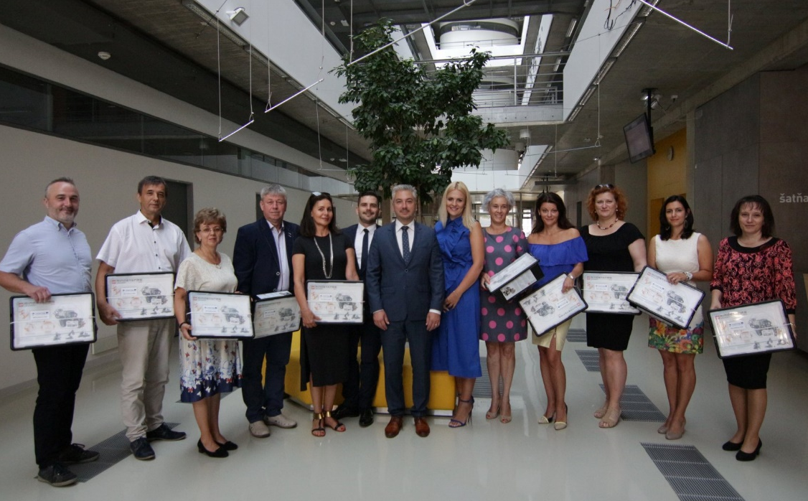
A pályázat címe: | A Kassa megyei és Szabolcs-Szatmár-Bereg megyei középiskolai diákok képzettségi szintjének növelése az IT területén
Vezető partner: | Košice IT Valley z.p.o
Partner: | Draken Technológia Transzfer Egyesület

Slide 19
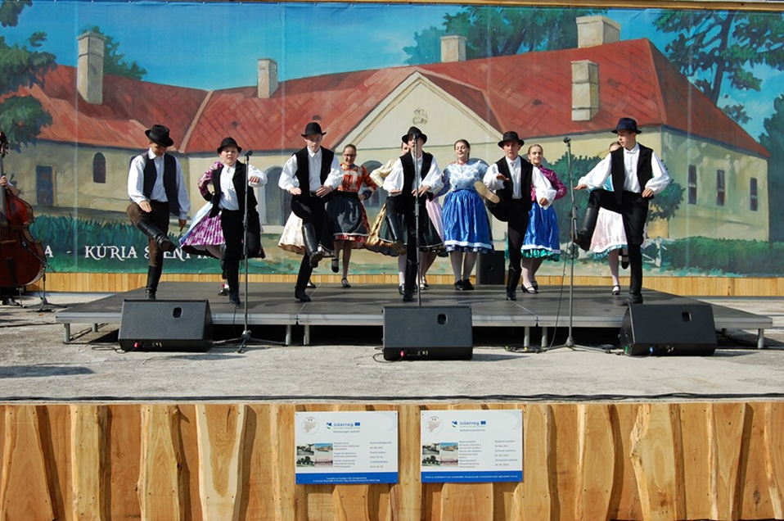
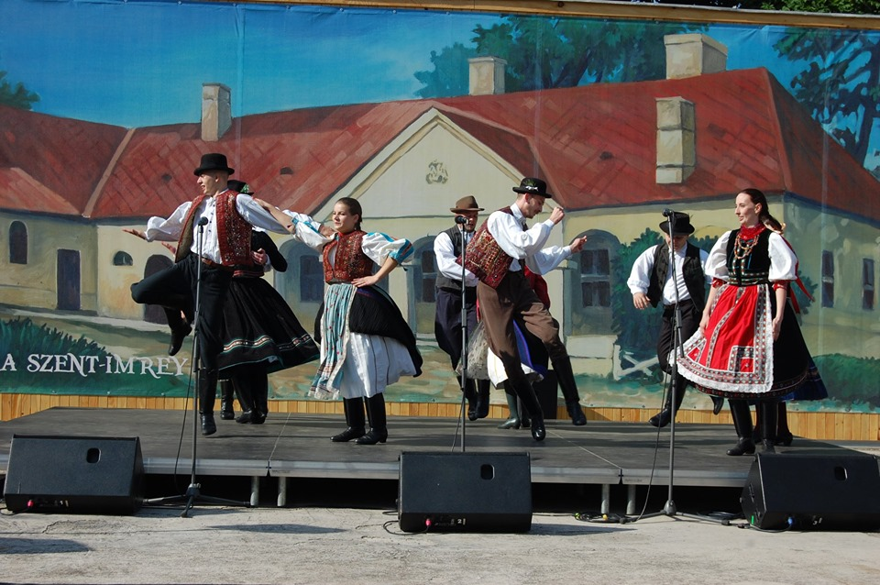
A pályázat címe: | Múlt és jelen találkozása a kultúrában
Vezető partner: | Obec Buzica
Partner: | Hidasnémeti Község Önkormányzata

Slide 20
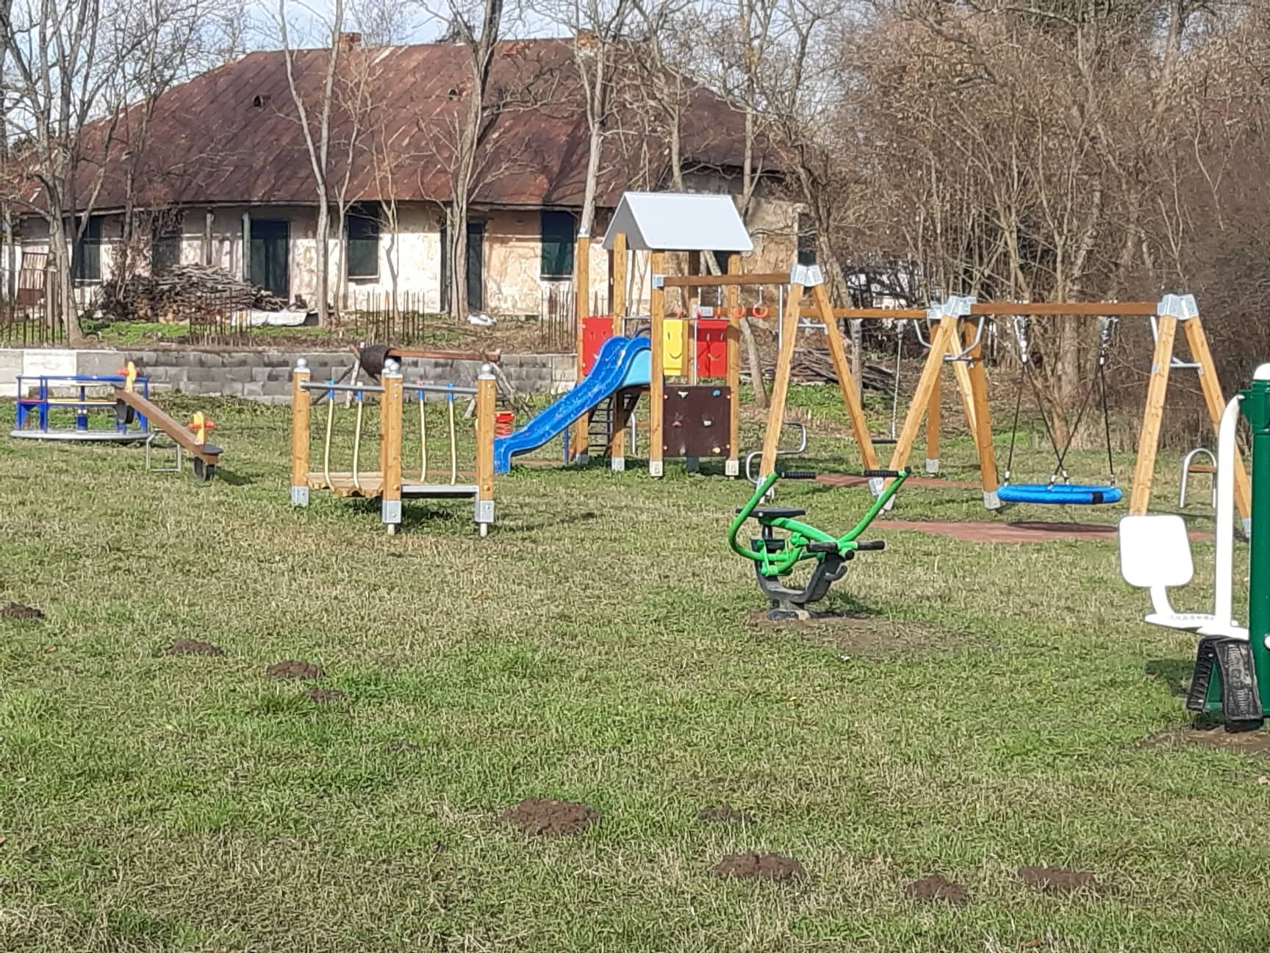
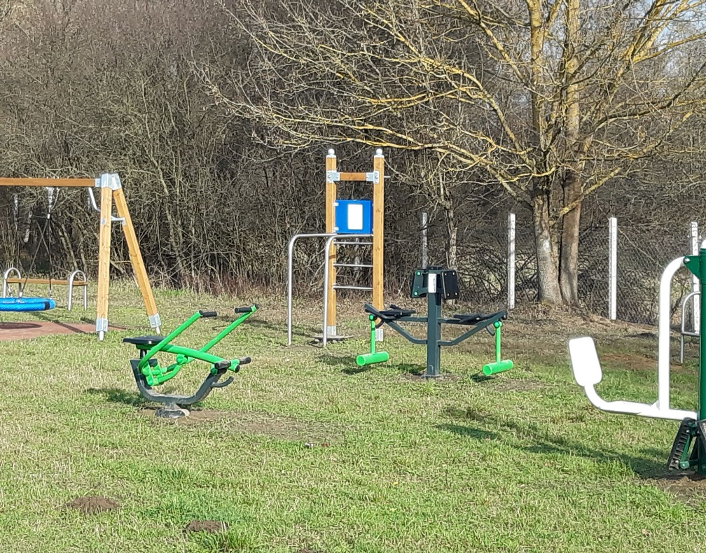
A pályázat címe: | Játszó és pihenőpark minden korosztály részére határok nélkül
Vezető partner: | Obec Ižkovce
Partner: | Beregsurány Község Önkormányzata

Slide 21
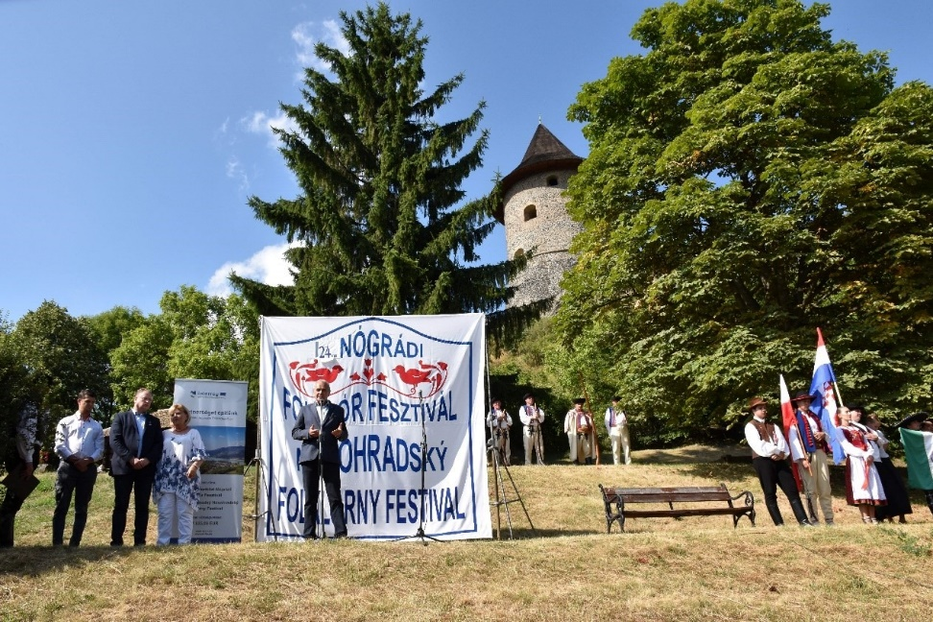
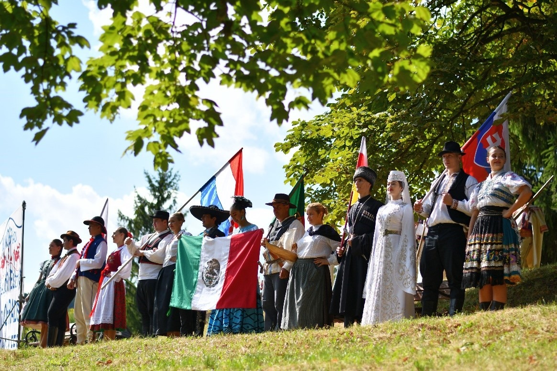
A pályázat címe: | XXIV. Nemzetközi nógrádi folklór fesztival
Vezető partner: | Novohradské osvetové stredisko
Partner: | Magyarországi Szlovákok Szövetsége

Slide 22
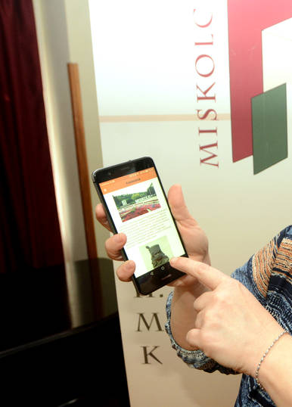
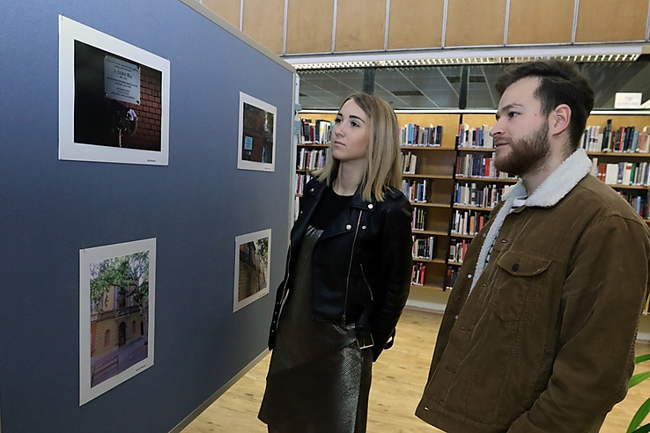
A pályázat címe: | Múlt egy kattintásra-Kassa és Miskolc nevezetes emléktáblái
Vezető partner: | Verejná knižnica Jána Bocatia v Košiciach
Partner: | II. Rákóczi Ferenc Megyei és Városi Könyvtár Miskolc

Slide 23
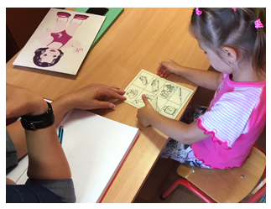
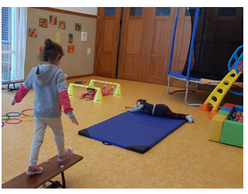
A pályázat címe: | Koragyermekkori intervenció a határ két oldalán
Vezető partner: | Rejtett Kincsek Down Egyesület
Partner: | Liberta n.o.

Slide 24
További információk...
www.viacarpatia-spf.eu
info@viacarpatia-spf.eu
055/726 83 93
Ing. Andrea Bérešová andrea.beresova@vucke.sk
Ing. Veronika Mohňanská veronika.mohnanska@vucke.sk
Európske zoskupenie územnej spolupráce
Via Carpatia s ručením obmedzeným
Námestie Maratónu mieru 1
042 66 Košice

Slide 25
Köszönöm megtisztelő figyelmüket!

